Slide 1
Приготування препаратів під тиском
Одеський національний медичний університет
Кафедра технології ліків

Slide 2
Конкретні цілі

Slide 3
Теоретична інформація
Аерозолі являють собою аеродисперсні системи з газоподібним дисперсійним середовищем і вільними твердими або рідкими частинками дисперсної фази. Класичними прикладами аерозолів служать туман, дим, пил.
З фармацевтичної точки зору аерозоль перед ставляє собою форму випуску готового лікарського засобу, коли одна або кілька лікарських речовин у розчиненому, суспендованому або емульгованому стані міститься у виталкн вающем газі в спеціальному балоні, закритому клапанно-розпилювальним пристроєм.
Промислове виробництво аерозолів розпочато після другої світової війни в США, в нашій країні організовано в 1960 р. на дослідному заводі ХНІХФІ випуском "Інгаліпта". Наразі аеродисперсні системи з лікарськими речовинами широко застосовують не тільки для лікування органів дихання, а й для нанесення лікувального складу на шкіру, слизові оболонки, рани, опіки.

Slide 4
Питання вхідного самоконтролю

Slide 5
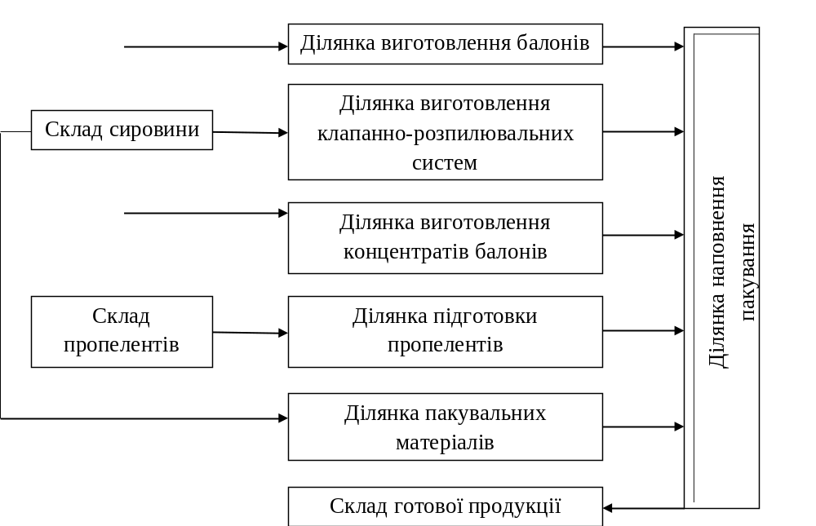
СТРУКТУРНО-ЛОГІЧНА СХЕМА ТЕХНОЛОГІЇ ВИРОБНИЦТВА АЕРОЗОЛЕЙ

Slide 6
Дякую за увагу!

